Slide 1
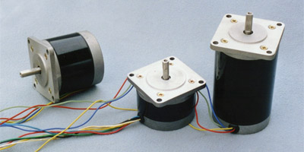
第十三章 步进电动机传动控制系统
掌握步进电动机的结构原理、运行特点及影响因素
掌握步距角和步进电动机转速的数学表达式及其物理意义
了解步进电动机环形分配器的基本原理及其硬、软件的实现方法
了解两种不同类型步进电动机的驱动电路及其优缺点

Slide 2
13.1 步进电动机
步进电动机是一种将电脉冲信号转换成机械位移的机电执行元件。每当一个脉冲信号施加于电机的控制绕组时，其转轴就转过一个固定的角度（步距角β），顺序连续地发给脉冲，则电机轴一步接一步地运转。

Slide 3
步进电动机特点
步进电动机的角位移与输入脉冲数严格成正比，运行中无累积误差。
步进电机能方便地实现正、反转和调速、定位控制。特别是不需位置传感器或速度传感器就可以在开环控制下精确定位或同步运行。
步进电动机的缺点是不能达到很高的转速（一般小于1000到2000转每分）。存在低频振荡、失步和高频失步等缺陷。另外，步进电机自身的噪声和振动较大。

Slide 4
步进电动机的分类
按工作原理分：
反应式:转子无绕组，定子绕组励磁后产生反应力矩，使转子转动；
励磁式：转子、定子均有绕组，靠电磁力矩使转子转动；
混合式（永磁式）：与反应式的主要区别是转子上有磁钢。
按输出转矩大小分：
快速步进电机：输出转矩0.07Nm—4Nm
功率步进电机：输出转矩5Nm—40Nm
按定子排列还可分为多段式(轴向式)和单段式(径向式)。
按励磁相数分有二、三、四、五、六、八相等。

Slide 5
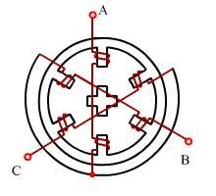
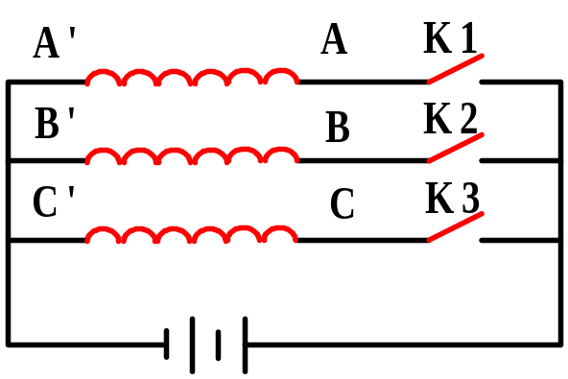
三相反应式步进电动机工作原理
定子由硅钢片叠成，装上一定相数的控制绕组，由环行分配器送来的电脉冲对多相定子绕组轮流进行励磁。
转子部分由转子铁心、转轴等组成。转子铁心是由硅钢片或软磁材料叠压而成的齿形铁心。图中转子上有4个凸齿。
若对励磁绕组以一定方式通以直流励磁电流，则转子以相应的方式转动。其转动原理其实就是电磁铁的工作原理 。

Slide 6
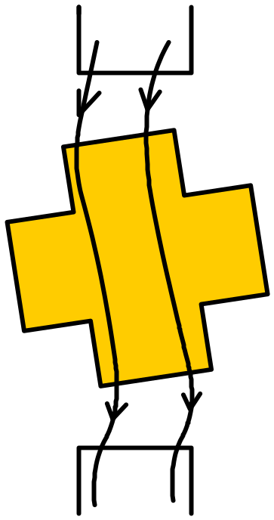
三相反应式步进电动机工作原理
给A相绕组通电时，转子位置如图，转子齿偏离定子齿一个角度。
由于励磁磁通力图沿磁阻最小路径通过，因此对转子产生电磁吸力，迫使转子齿转动；
当转子转到与定子齿对齐位置时，因转子只受径向力而无切线力，故转矩为零，转子被锁定在这个位置上。
由此可见：错齿是助使步进电机旋转的根本原因。

Slide 7
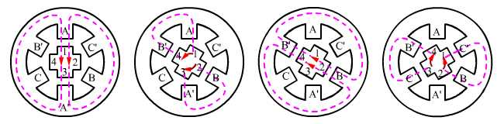
基本工作原理

Slide 8
通电方式
对于三相反应式步进电机，其运行方式有：
单三拍（全步，Full Step）、
单双六拍（半步,Half Step）
双三拍等通电方式。
“单”、“双”、“拍”的意思是：
“单”是指每次切换前后只有一相绕组通电；
“双”就是指每次有两相绕相通电；
而从一种通电状态转换到另一种通电状态就叫做一“拍”。

Slide 9
三相单三拍工作方式
指对三相绕组单独轮流通电，三次换相（三拍）完成一个通电循环。
通电顺序为A—B－Ｃ－Ａ时，转子按顺时针方向一步一步转动。
通电顺序改为A－Ｃ－Ｂ－Ａ时，转子按逆时针方向一步一步转动。
可见，欲改变步进电机的旋转方向，则只要改变通电顺序即可。
电流换接三次，磁场旋转一周，转子前进一个齿距角（此例中转子有四个齿，则齿距角为90° ）
电流每换接一次转子前进一个角度称为步距角。此例中电流换接三次走完一个齿距角，则步距角为30°

Slide 10
三相单、双六拍工作方式
按A-AB-B-BC-C-CA-A或A-CA-C-BC-B-AB-A相序循环通电。
同样，通电顺序改变时，旋转方向改变。
而电流换接次数多了一倍，步子走得更细了，步距角为15°

Slide 11
三相双三拍工作方式
按AB-BC-CA-AB或AC-CA-BC-AC相序循环通电。
步距角与三相单三拍工作方式相同也30°，运行稳定性较前者好。
综上所述，可得出：
•通电频率提高，步进电动机的转速升高。
•每一循环中通电拍数越多，步距角减小。步进电动机的转速降低。

Slide 12
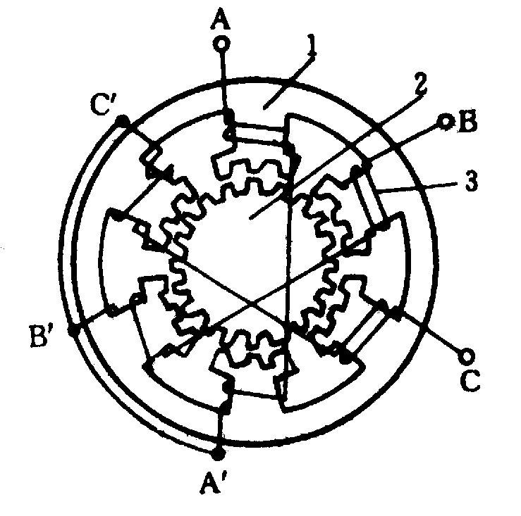
小步距角步进电机
小步距角步进电动机结构特点：如图所示，定转子外园均有齿和槽。
定子、转子的齿宽和齿距相等。
定子极面小齿和转子上的小齿位置符合下列规律：
当A相的定子齿和转子齿对齐时(如图所对应位置)，B相的定子齿应相对于转子齿顺时针方向错开1/3齿距，而C相的定子齿又应相对于转子齿顺时针方向错开2/3齿距。
也就是，当某一相磁极下定子与转子的齿相对时，下一相磁极下定子与转子齿的位置则刚好错开t/m、2t/m 、3t/m …依此类推（ t——齿距；m——相数）。

Slide 13
当定子通电循环一周时，转子转过一个齿距。设转子齿数为Z,则转子齿距为：
τ = 360°/z
因为每通电一次，转子走一步，则步距角为：
β = 齿距/拍数= 360°/zKm
式中，k—状态系数（单三拍、双三拍时，K=1;单、双六拍时，k=2)

Slide 14

若步进电机转子齿数为Z=40，则：
三相单三拍运行时，步距角β = 360°/（3*40）= 3°
三相六拍运行时，步距角β = 360°/（3*2*40）= 1.5°
当定子绕组按一定顺序不断轮流通电时，步进电机就持续不断地旋转。如果脉冲的频率为f(Hz),步距角用弧度表示，则步进电机的转速为：

Slide 15
步进电动机的驱动
步进电机的运行要求足够功率的电脉冲信号按一定的顺序分配到各相绕组。
与其它旋转电机不同的是步进电机的工作需要专门的驱动。
步进电机的驱动包含脉冲分配（环行分配）和功率放大两部分。
步进电机与驱动部分是一个不可分开的有机整体，步进电机系统的性能除了与电机本身的性能有关外，在很大程度上取决于所使用的功率驱动电路的类型与优劣。

Slide 16
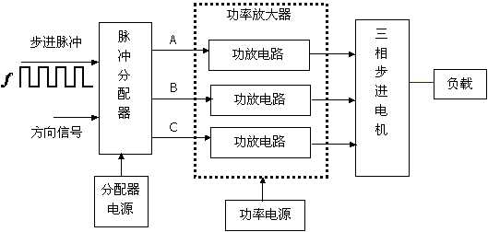
框图

Slide 17
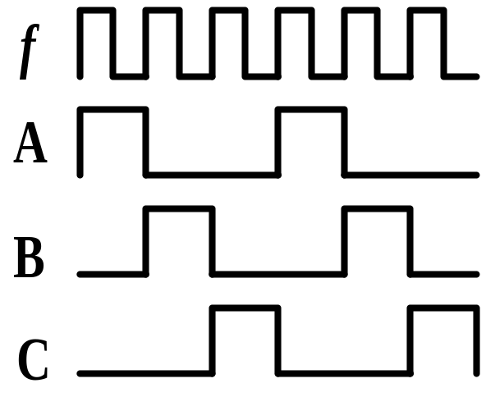
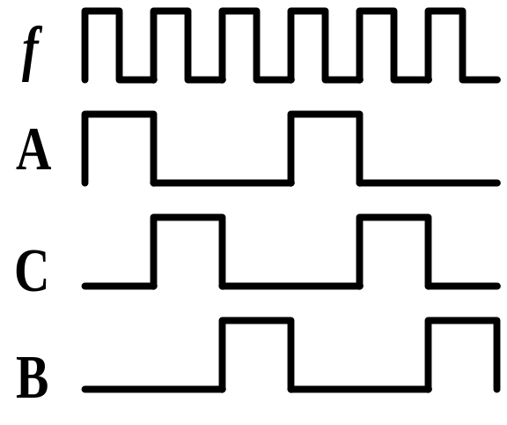
环分功能
步进电机按三相单三拍方式运行。当方向电平为低时，脉冲分配器的输出按A-B-C的顺序循环产生脉冲。
当方向电平为高时，脉冲分配器的输出按A-C-B的顺序循环产生脉冲。

Slide 18
环分实现方法
步进电动机的脉冲分配器可由硬件或软件方法来实现。
硬件环形分配器有较好的响应速度，且具有直观、维护方便等优点。
软件环分则往往受到微型计算机运算速度的限制，有时难以满足高速实时控制的要求。

Slide 19
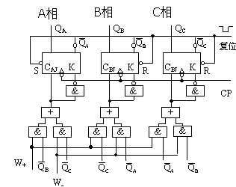
硬件环形分配器
目前有专门的芯片，一片芯片就可完成环分功能。

Slide 20
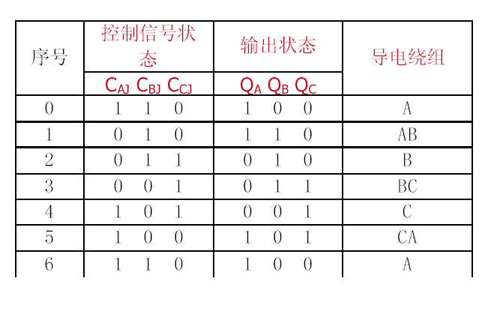
硬件环分真值表

Slide 21
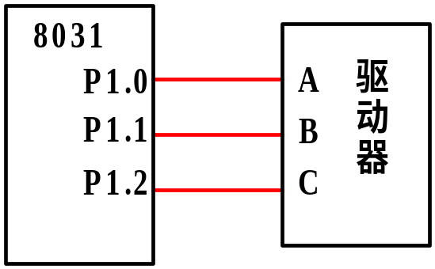
软件环形分配
软件环分的方法是利用计算机程序来设定硬件接口的位状态，从而产生一定的脉冲分配输出。对于不同的计算机和接口器件，软件环分有不同的形式。现以MCS-51系列单片机8031为例加以说明。
8031单片机本身包含4个8位I/O端口，分别为P0、P1、P2、P3。若要实现三相六拍方式的脉冲分配，需要三根输出口线，本例中选P1口的P1.0、P1.1、P1.2位作为脉冲分配的输出。

Slide 22
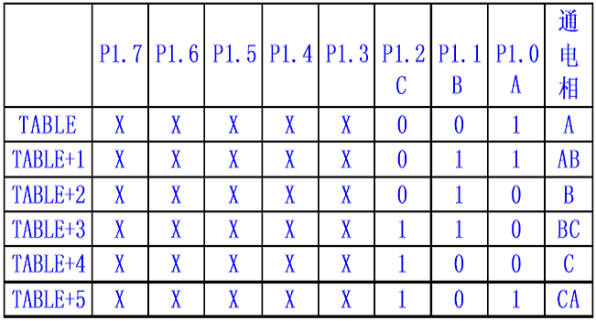
软件环分分配表

Slide 23
程序设计原理
P1输送的内容依次为：
01H、03H、02H、06H、04H、05H。
编写程序时，将这些值按顺序存放在固定的只读存储器中，设计一个正转子程序和一个反转子程序供主程序调用。
正转子程序按顺序取表中的内容输出到P1端口，而反转子程序按逆序取表中的内容输出到P1端口。
主程序每调用一次子程序，就完成一次P1端口的输出。
主程序调用子程序的时间间隔（可用软件延时或中断的方法实现）决定了输出脉冲的频率，从而决定步进电机转速。
下面是正转子程序清单，反转子程序与此相类似。

Slide 24
正转子程序
CW： CJNE R0，#6，CW1；R0指示数据表中数据输出的相对指针
MOV R0，#0；若指针已指到表尾，则将指针重指表头
CW1： MOV A，R0
MOV DPTR，#TABLE；指针DPTR指向表头
MOVC A，@A+DPTR；从表中取值送到A中
MOV P1，A；A的内容送到输出端口P1
INC R0；为取下一个数做准备
RET
TABLE：DB 01H，03H，02H，06H，04H，05H

Slide 25
步进电动机的驱动电路
步进电动机的功率驱动电路实际上是一种脉冲放大电路，使脉冲具有一定的功率驱动能力。由于功率放大器的输出直接驱动电动机绕组，因此，功率放大电路的性能对步进电动机的运行性能影响很大。对驱动电路要求的核心问题则是如何提高步进电动机的快速性和平稳性（这样快速的建立需要的电流）。

